Slide 1
第四章 非线性方程数值求解
§ 4.1 一元方程求根

Slide 2
1）问题的提出
满足函数方程
f(x)=0 (1)
的x称为方程(1)的根，或称为函数f(x)的零点。如果函数ƒ(x)可分解为
ƒ(x)=(x−s)^{m}g(x)
且g(s )≠0,则称s是ƒ(x)的m重零点或ƒ(x)=0的m重根。当m=1时，称s是ƒ(x)的单根 或单零点。
若f(x)不是x的线性函数, 则称(1)为非线性方程, 特别地, 若f(x)是n次多项式，则称(1)为n次多项式方程或代数方程。若f(x)是超越函数，则称(1)为超越方程

Slide 3
理论上已证明，对于次数n<=4的多项式方程,它的根可以用公式表示,而次数大于5的多项式方程,它的根一般不能用解析表达式表示.因此对于f(x)=0的函数方程,一般来说,不存在根的解析表达式,而实际应用中,也不一定必须得到求根的解析表达式,只要得到满足精度要求的根的近似值就可以了。常用的求根方法分为区间法和迭代法两大类。
求根问题包括：根的存在性、根的范围和根的精确化。

Slide 4
2)预备知识
定理1.(根的存在定理，零点定理)
假设函数y=f(x)∈C[a,b],且f(a)·f(b)<0, 则至少存在一点x∈(a,b)，使得f(x)=0.
(并称区间(a,b)为有根区间)
定理2.
假设函数y=f(x)在[a,b]上单调连续,且f(a)·f(b)<0, 则恰好只存在一点x∈(a,b)，使得f(x)=0。
定理3.
假设函数y=f(x)在x=s的某一邻域内充分可微，则s是方程f(x )=0的m重根的充分必要条件是

Slide 5
§4.2 不动点迭代法及其收敛定理
迭代法是求非线性方程近似根的一种方法，这种
方法的关键是确定迭代函数ϕ(x)。
简单迭代法用直接的方法从原方程中隐含地求出
x，从而确定迭代函数ϕ(x)，这种迭代法收敛速度较
慢，迭代次数多，因此常用于理论中。
Newton迭代法采用另一种迭代格式, 具有较快的
收敛速度，由牛顿迭代法可以得到很多其他迭代格式。

Slide 6
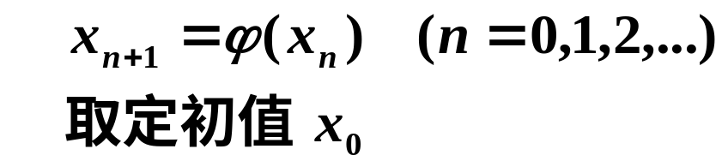
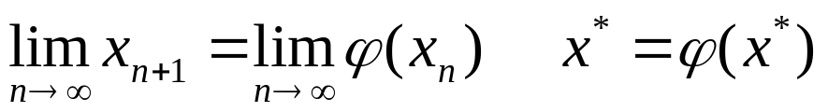
简单迭代法(基本迭代法)
迭代法的建立与收敛性
（1）

Slide 7
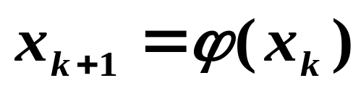
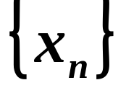
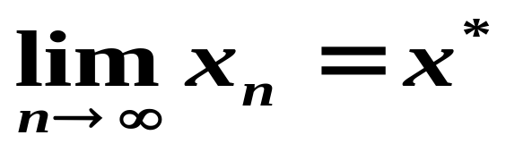
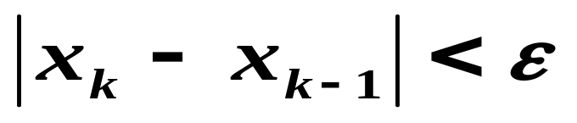
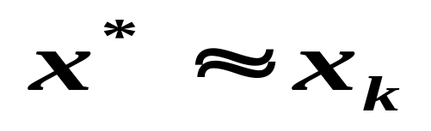
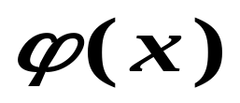
如果由迭代格式 产生的序列 收敛,即 ：
则称迭代法收敛。
实际计算中当然不可能也没必要无穷多步地做下去, 对预先给定的精度要求ε，只要某个 k 满足：
即可结束计算并取
迭代函数 的构造方法是多种多样的。

Slide 8
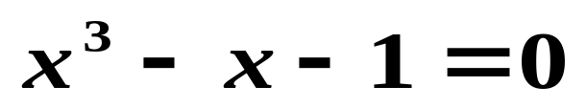
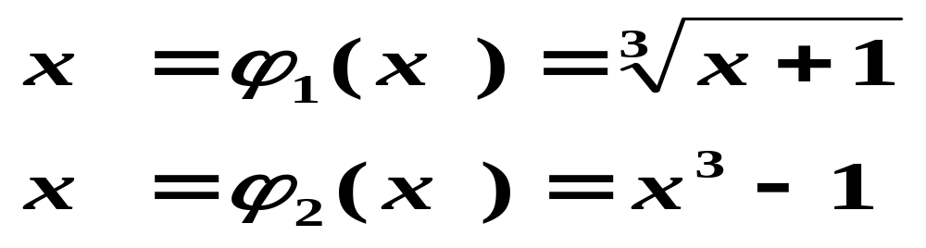
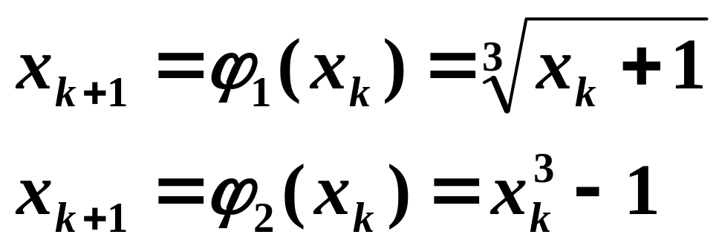
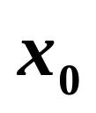
例 用迭代法求方程
在 x=1.5 附近的一个根。
解 将方程改写成如下两种等价形式：
相应地可得到两个迭代公式：
如果取初始值 ＝1.5，可用上述两个迭代公式分别进行迭代。

Slide 9
需要讨论的问题
首先期望每个x_{k}都在ϕ (x)的定义域中, 保持有界而且收敛到精确解;
如何选取适当的迭代函数ϕ (x) ;
迭代函数ϕ (x) 满足什么条件时, 迭代序列收敛到
精确解, 收敛速度如何。

Slide 10

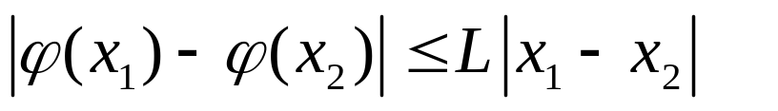
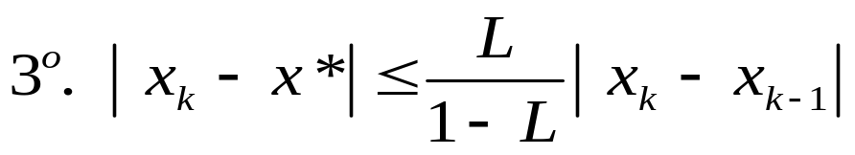
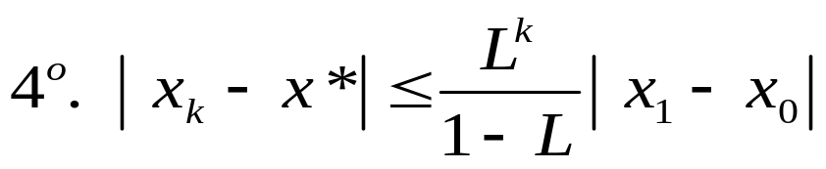
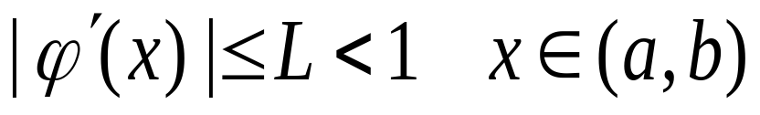
定理4.1
（映内性）
(压缩性)
(2)
(3)
说明: 条件(2)可用更强更便于应用的条件代替:

Slide 11

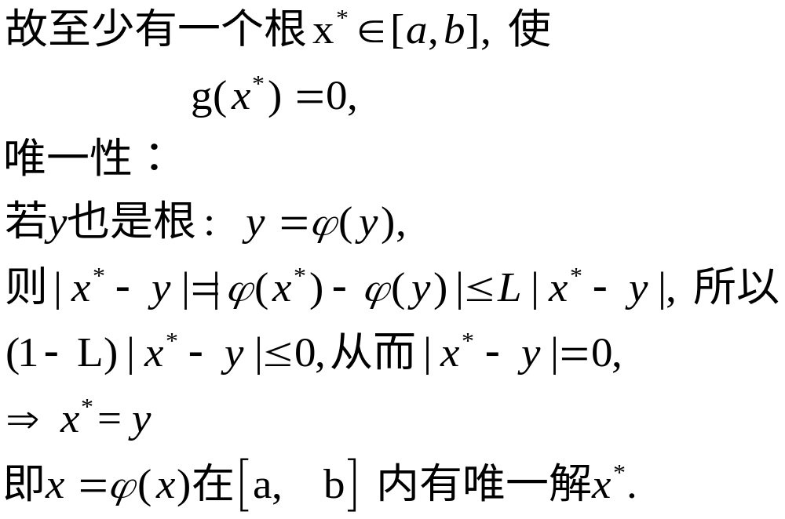
以下证明过程供感兴趣的学生参考，不做要求。
证: 1º 存在性：

Slide 12




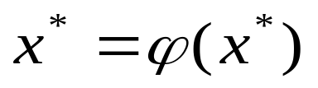
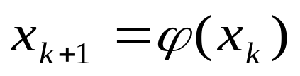
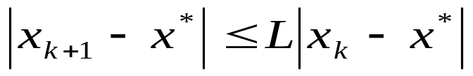
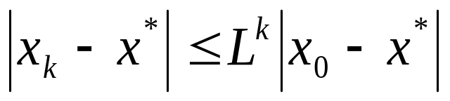

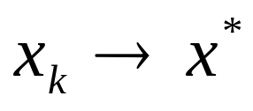
：设方程 在区间 内有根 ，
则有 由
故
据此反复递推有
故当 时迭代值 ,即证.

Slide 13
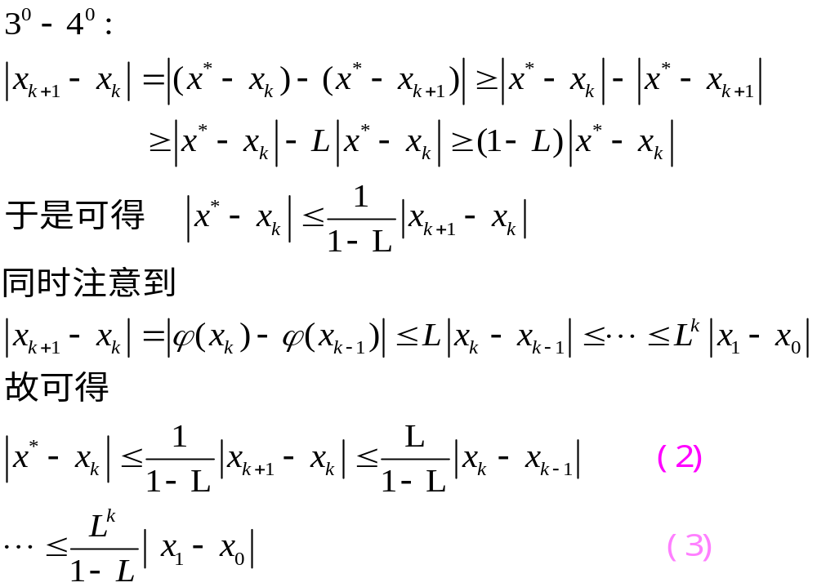
证毕！

Slide 14




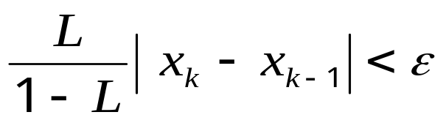
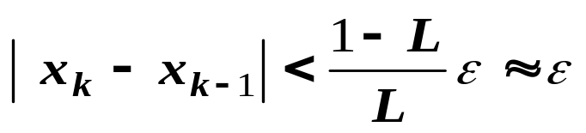
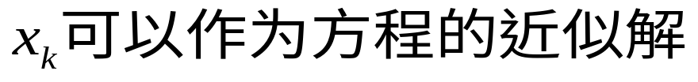
定理4.1指出:只要构造的迭代函数满足
由(2)式, 只要
因此, 当
迭代终止的判断准则
迭代就可以终止,

Slide 15
注：L越小，收敛越快。
P90 例4.2.2

Slide 16
注：定理4.1条件不是收敛的必要条件，
可将[a, b]缩小，定义局部收敛性。

Slide 17

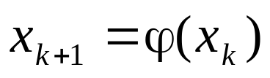
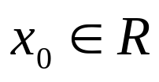


定义1：如果存在 的某个邻域 ，使迭代过程
对于任意初值 均收敛，则称迭代过程
在根 邻近具有局部收敛性。
定理4.2 设 为方程 的根， 在 的邻域存在
且连续并满足 , 则迭代过程局部收敛。

Slide 18
注： 局部收敛对迭代函数的要求较弱，
但对初始点要求较高，即初始点必须
选在精确根的附近。

Slide 19
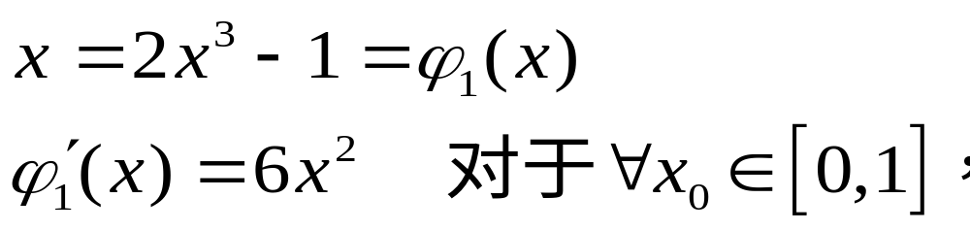
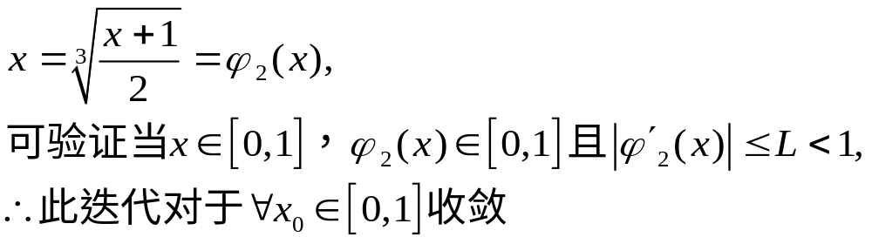
例
解: 本题迭代函数可以有两种构造形式:
(1)
该迭代不能保证收敛.
(2)

Slide 20
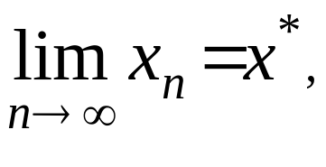
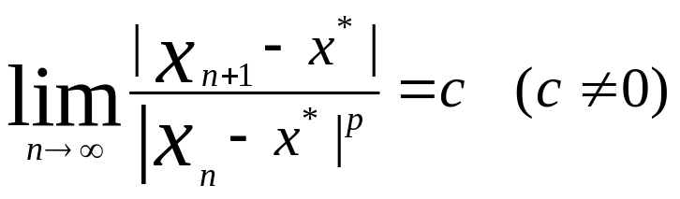
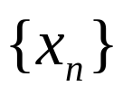
迭代法的收敛阶(描述收敛速度)
定义2. :设
若有实数 p>0, 使
(4)
是 p阶收敛, 相应的迭代法称为p阶方法.
则称序列
特别地,
p = 1, 称线性收敛;
1<p<2, 称超线性收敛;
p=2, 称平方收敛。

Slide 21
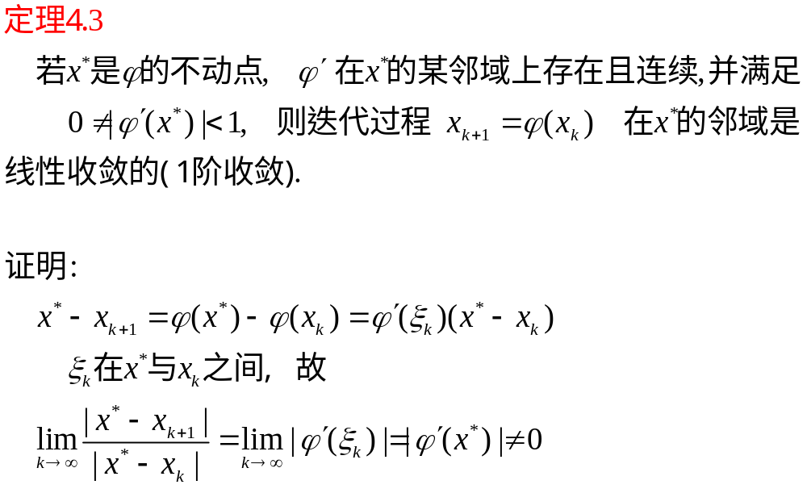
判别收敛阶的两定理

Slide 22
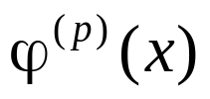
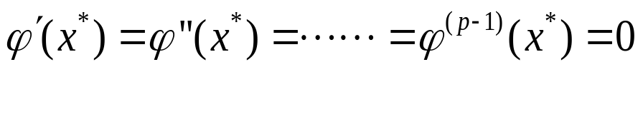
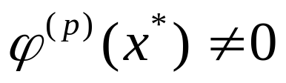
定理4.4：对于迭代过程 ，如果 在所求根 的邻近连续，并且 :
(*) ,
则该迭代过程在点 邻近是P阶收敛的。

Slide 23
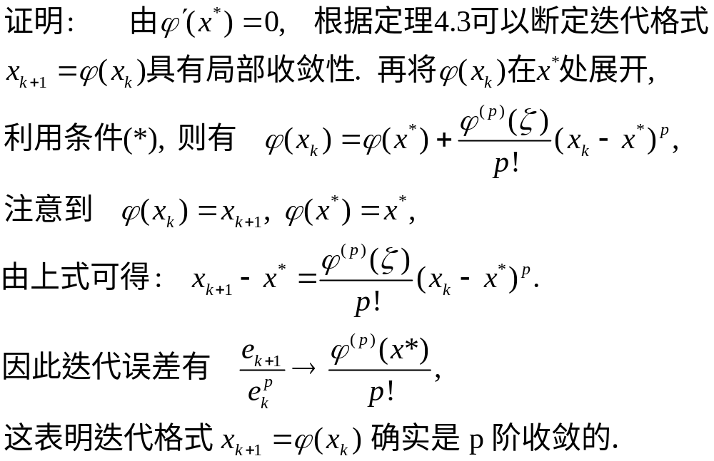

Slide 24

See you next time！
P113 习题 4.3
习题 4.5

Slide 25
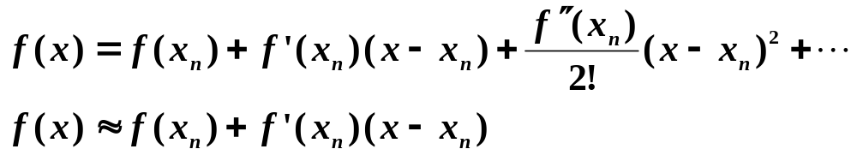
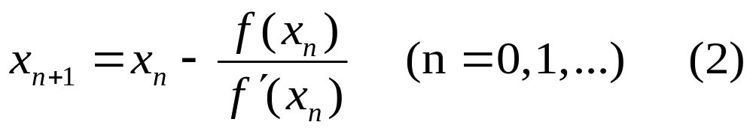
§4.3 Newton 迭代法
1. Newton迭代公式建立
将f(x)在点x_{n}作Taylor展开:
——Taylor展开线性化
f(x)=0 近似于 f(x_{n})+ f′(x_{n})(x-x_{n})=0 (1)
从(1)解出x, 记为x_{n+1} ,则

Slide 26
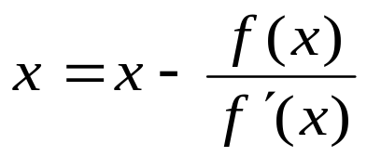
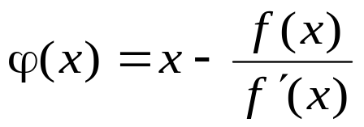

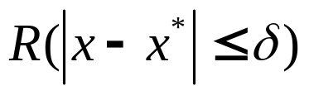

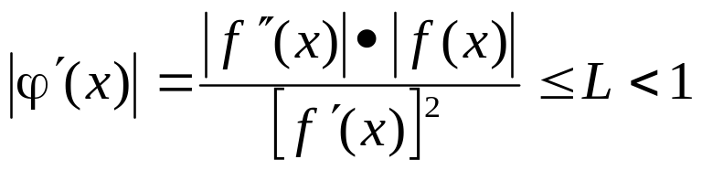

它对应的迭代方程为 显然是f(x)=0的同解方程，故其迭代函数为
在 f(x)=0的根 x* 的某个邻域 内,
在 x* 的邻域R 内，对任意初值 ，应用公式（2）来解方程的方法就称为牛顿迭代法。它是解代数方程和超越方程的有效方法之一.

Slide 27

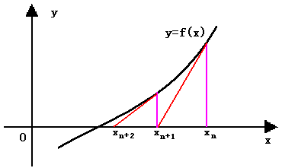
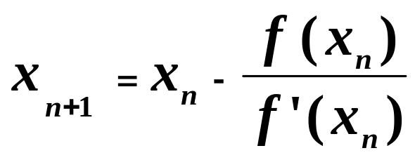
2. Newton迭代法的几何意义
用f(x)在 x_{n} 处的切线
与x轴(y=0)的交点x，作为下一个迭代点x_{n+1} ,即
Newton迭代法又称切线法.

Slide 28

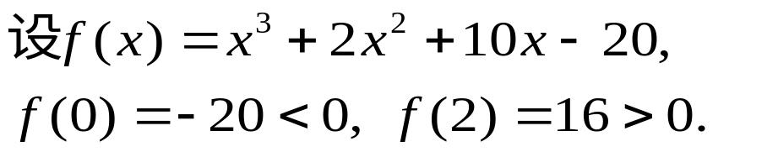
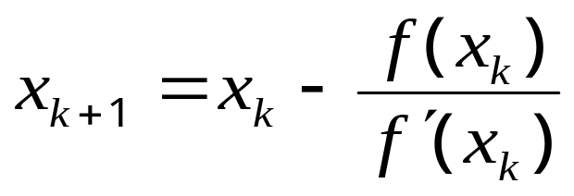
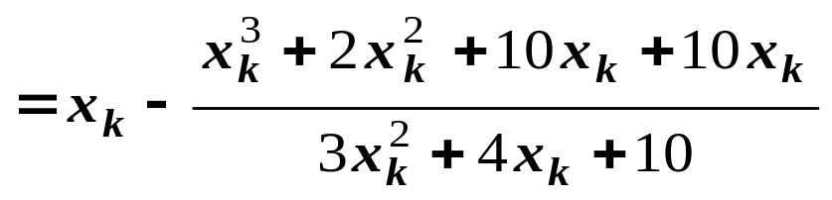





例 用Newton迭代法求下面方程的一个正根,计算结果精确到7位小数.
解:
由Newton迭代公式
x₁ = 1.4666667
,…,
x₄ = 1.3688081
x₅ = 1.3688081
迭代5次精度达10⁻⁷
x* ≈ 1.368808

Slide 29
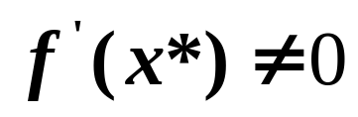


3. Newton迭代法收敛定理
定理4.3.1 设 f(x*)=0, , 且在 x* 的邻域
上 存在, 连续, 则可得
（1）Newton迭代公式在单根情况下至少2阶收敛;

Slide 30

3. Newton迭代法收敛定理
证：将f(x)在 x_{n} 处作2阶Taylor展开,并将解x*代入

Slide 31






注意到ξ_{n} 在x_{n} 及x*之间,
所以，Newton法至少二阶收敛.

Slide 32

Newton法在重根情形下的收敛阶
则

Slide 33
Newton法在重根情形下的收敛阶
由
得
由此可证：
此时，为线性收敛。

Slide 34


Newton迭代法的特征
Newton迭代公式是一种特殊的不动点迭代,其迭代函数为:
Newton迭代是局部线性化方法,它在单根附近具有较高的收敛速度.
方法有效前提:

Slide 35







4. Newton迭代法的应用----------开方公式
对于给定正数 应用牛顿迭代法解二次方程
可导出求开方值 的计算公式
设 是 的某个近似值，则 自然也是一个近似值，上式表明，它们两者的算术平均值将是更好的近似值。
定理 开方公式对于任意给定的初值 均为平方收敛。

Slide 36
牛顿迭代法的优缺点
优点： 在单根附近, 牛顿迭代法具有平方收敛的速度，所以在迭代过程中只要迭代几次就会得到精度很高的解。
缺点:1. 重根情形下为局部线性收敛;
2. 牛顿迭代法计算量比较大: 因每次迭代
除计算函数值外还要计算导数值;
3. 选定的初值要接近方程的解，否则有可
能得不到收敛的结果;

Slide 37
5.牛顿迭代法的改进
（感兴趣的学生可了解该部分内容，考试不涉及！）
缺点克服:
局部线性收敛
------改进公式或加速
2.每步都要计算导数值
-----简化Newton迭代法或弦截法
3. 初值近似问题
-------二分法求初值或”下山算法”

Slide 38


Newton法的改进(I)---重根情形
方法一、 若已知重数m(m>1), 则利用m构造新的
迭代公式:
此时 , 至少2阶收敛.
不实用: m往往不确定.

Slide 39


方法二、 取 , 再对函数F(x)用Newton迭代:
此时, X*为F(x)的单根, 所以是2阶收敛.
缺点：要用到二阶导数.

Slide 40



Newton法的改进(II)
Newton迭代法
需要求每个迭代点处的导数
复杂！
这种格式称为 简化Newton迭代法
精度稍低

Slide 41



则Newton迭代法变为
这种格式称为弦截法
收敛阶约为1.618

Slide 42





例4.4 用简化Newton法和弦截法解下面方程的根，并和Newton 迭代法比较
解:
由简化Newton法
由弦截法
由Newton迭代法

Slide 43
简化Newton法
由弦截法
由Newton迭代法
x₀= 0.5
x₁= 0.3333333333
x₂ = 0.3497942387
x₃ = 0.3468683325
x₄ = 0.3473702799
x₅ = 0.3472836048
x₆ = 0.3472985550
x₇ = 0.3472959759
x₈ = 0.3472964208
x₉ = 0.3472963440
x₁₀ = 0.3472963572
x₁₁ = 0.3472963553
x₀=0.5;
x₁=0.4;
x₂ = 0.3430962343
x₃ = 0.3473897274
x₄ = 0.3472965093
x₅ = 0.3472963553
x₆ = 0.3472963553
x₀ =0.5;
x₁ =0.3333333333
x₂ =0.3472222222
x₃ =0.3472963532
x₄ =0.3472963553
要达到精度10⁻⁸
简化Newton法迭代11次
弦截法迭代5次
Newton迭代法迭代4次

Slide 44



迭代法的局部收敛性
无论哪种迭代法：
Newton迭代法
简化Newton法
弦截法
是否收敛均与初值的位置有关.
例:
用Newton迭代法求解:
x₀ =1
x₁ = -0.5708
x₂ = 0.1169
x₃ = -0.0011
x₄ = 7.9631×10⁻¹⁰
x₅ = 0
x₀ = 2
x₁ = -3.54
x₂ = 13.95
x₃ = -279.34
x₄ = 122017
收敛
发散

Slide 45






Newton法的改进(III) : 牛顿下山法
一般地说，牛顿法的收敛性依赖于初值 的选取，如果 偏离 较远，则牛顿法可能发散。
为了防止发散，通常对迭代过程再附加一项要求，即保证函数值单调下降：
满足这项要求的算法称为下山法。
牛顿下山法采用以下迭代公式：
其中 称为下山因子。
牛顿下山法只有线性收敛.

Slide 46
See you next time！
P114 习题 4.10
习题 4.11

